Slide 1
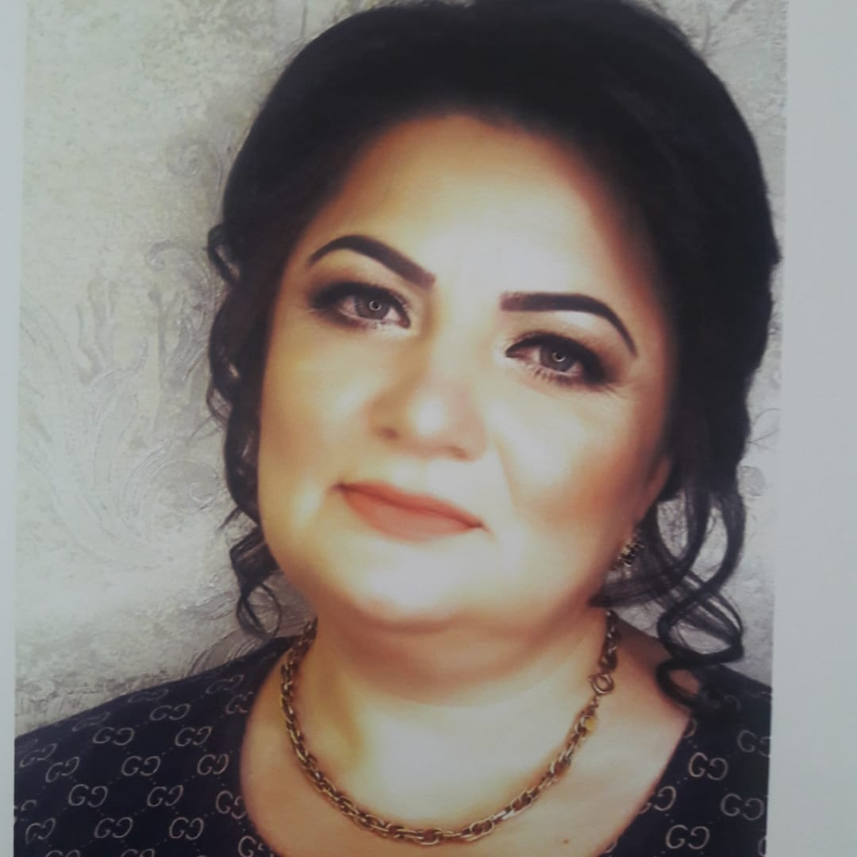
Биарсланова Сагират Магомедовна.
Образование: Высшее. «Дагестанский государственный педагогический университет» по специальности учитель географии и
экологии.
В 2018 г. Прошла профессиональную переподготовку. Государственном бюджетном образовательном учреждении дополнительного профессионального образования «Дагестанский институт развития образования».
Педагогический стаж в детском саду:: 8лет
Должность: воспитатель
Электронный адрес:
sagirat1979@gmail.com

Slide 2
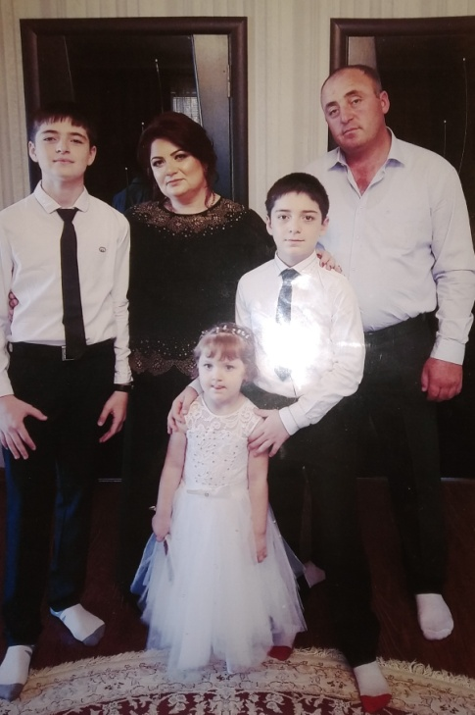
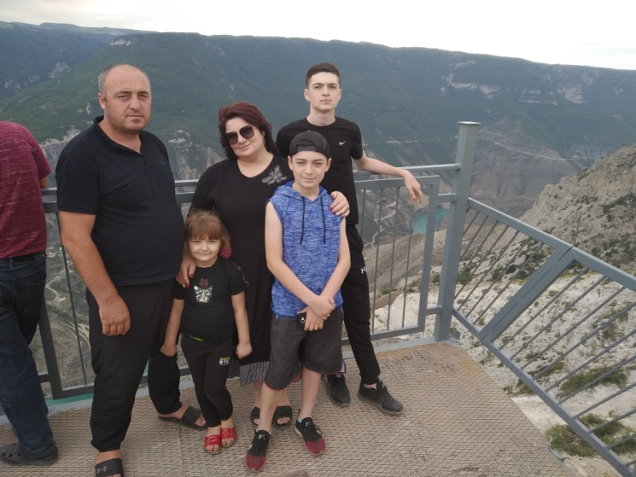
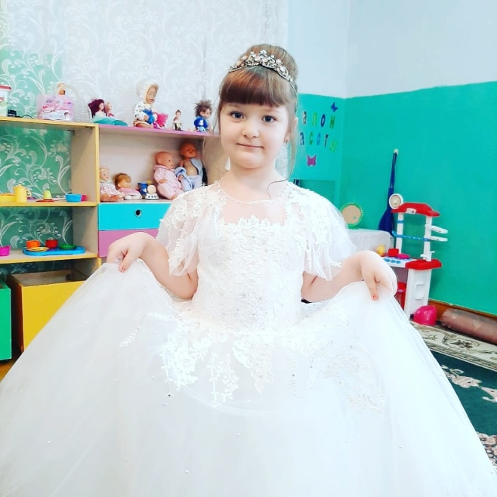
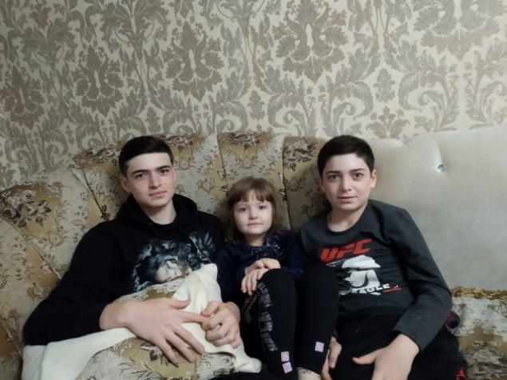
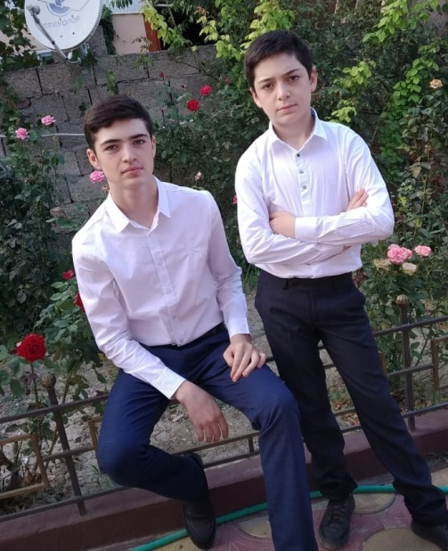
Моя семья
Я горжусь своей семьей, Вместе мы всегда во всем! Дар волшебный – дружба В семье моей не служба. И в радости, и в горе, На празднике и в поле Мы всегда все вместе, Взрослые и дети. Так вот дружно мы живём В гости вас к себе зовём!

Slide 3
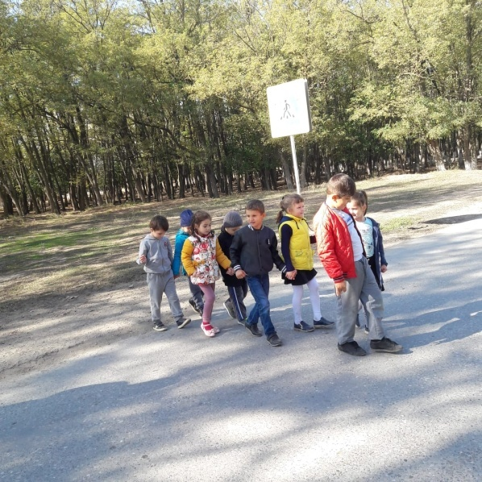
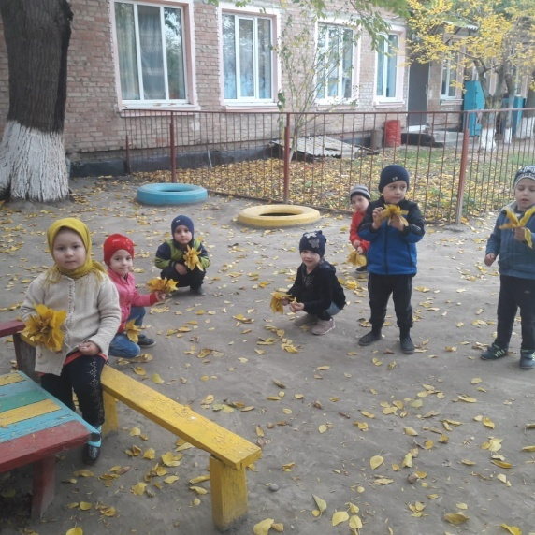
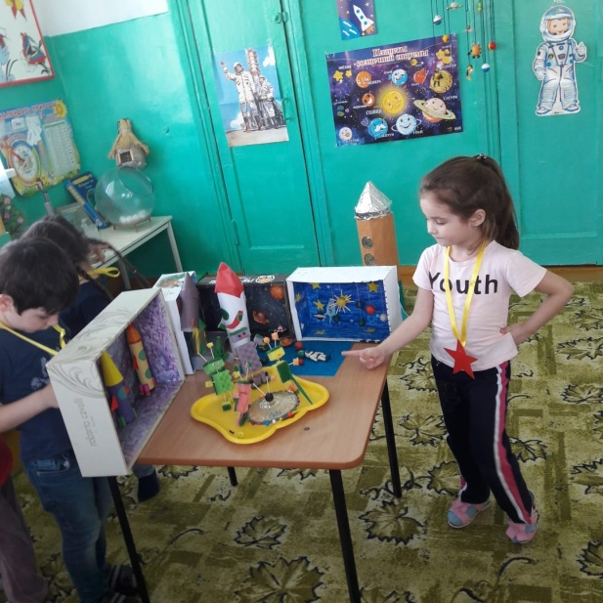
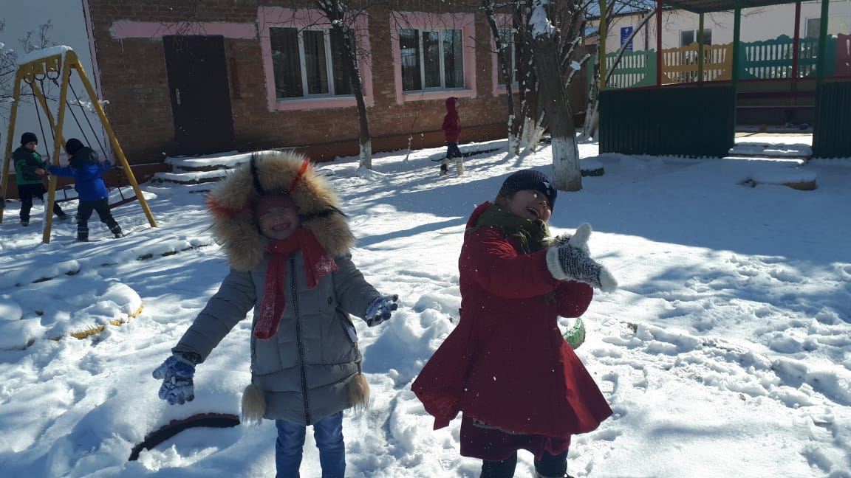
Моя работа
Сколько надо глаз и рук,
Чтобы уследить вокруг.
За своими сорванцами -
Золотыми леденцами!
Там - смеется, тут - заплачет,
А другой на палке скачет...
И не каждый с этим делом
быстро справится, умело.
Воспитатель все успеет:
И поймет и пожалеет,
Поцелует и накормит,
Перед сном он сказку вспомнит.

Slide 4
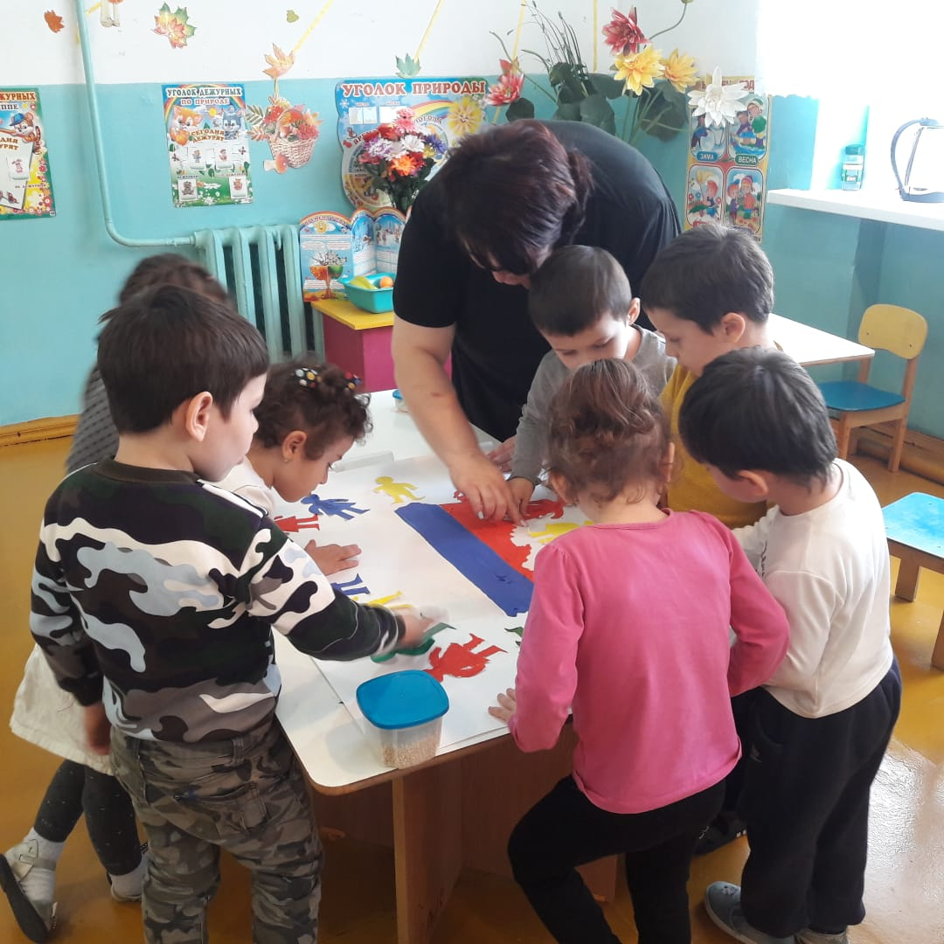
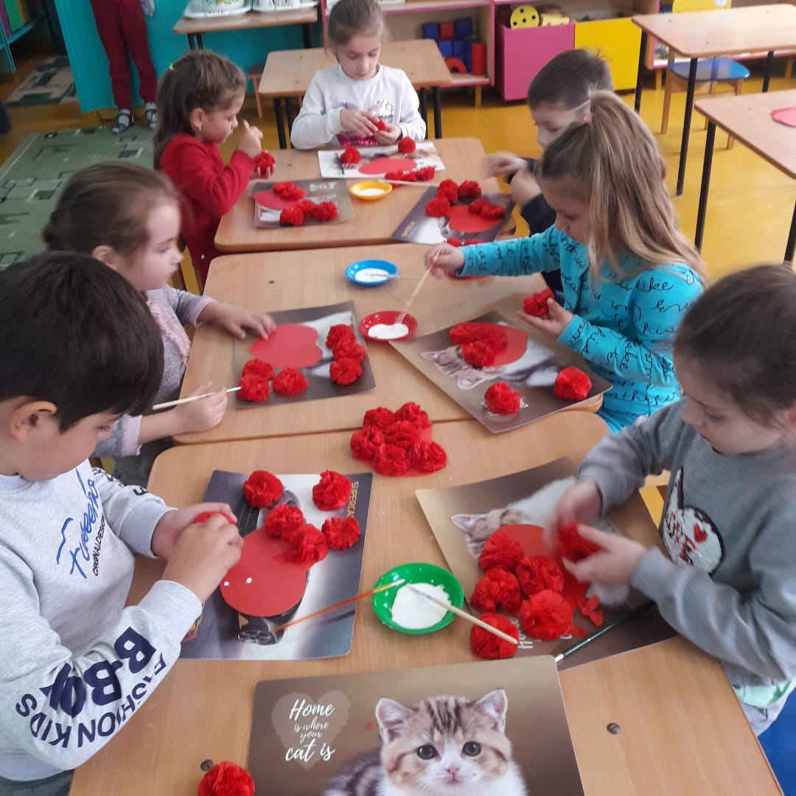
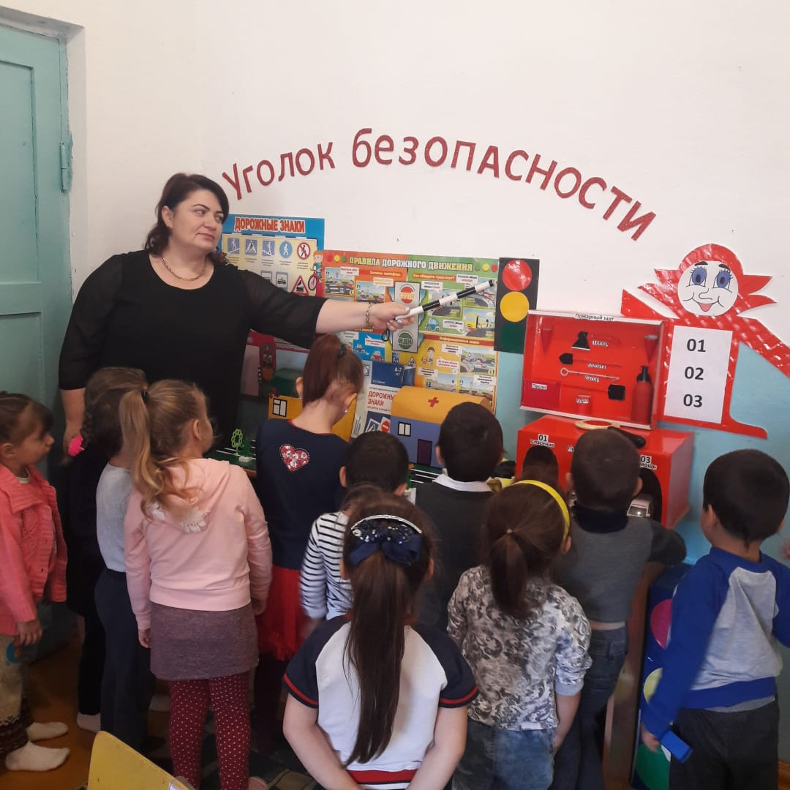
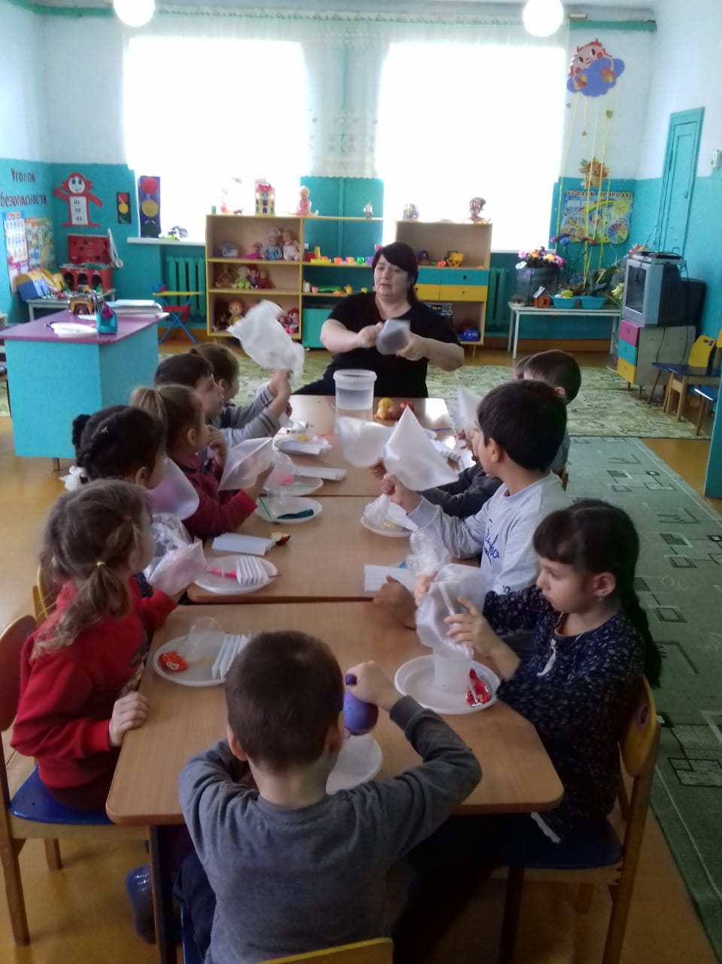
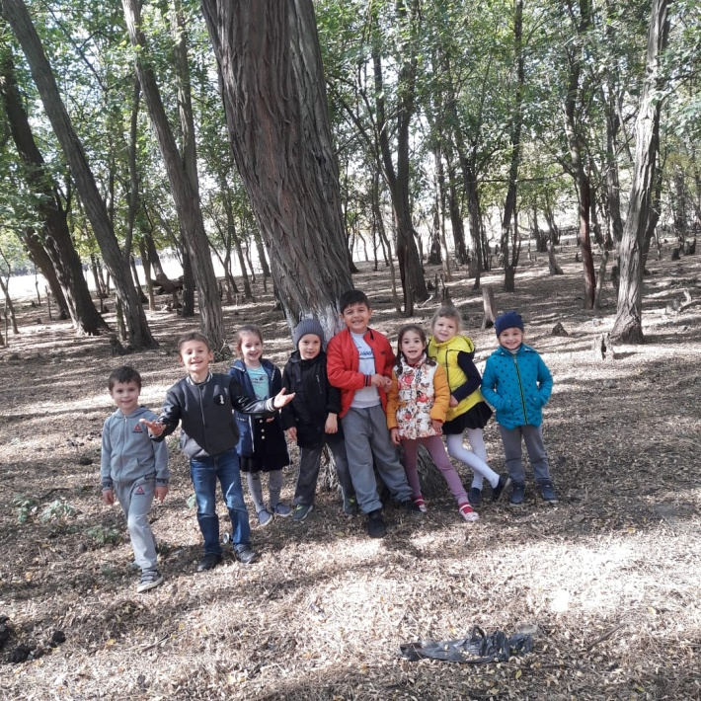
Работа с детьми
Совместная игровая деятельность воспитателя с ребёнком;
Проведение интегрированных занятий в игровой форме;
Создание благоприятной предметно-развивающей среды в группе;
Самостоятельная деятельность детей по интересам;
Организация и проведение праздников , развлечений, конкурсов;

Slide 5
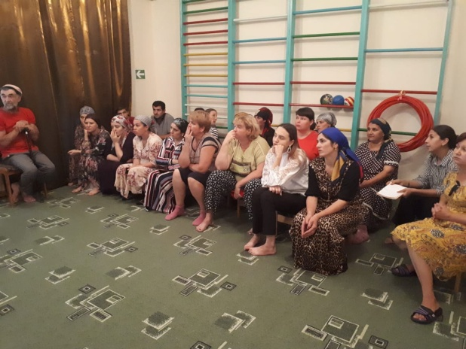
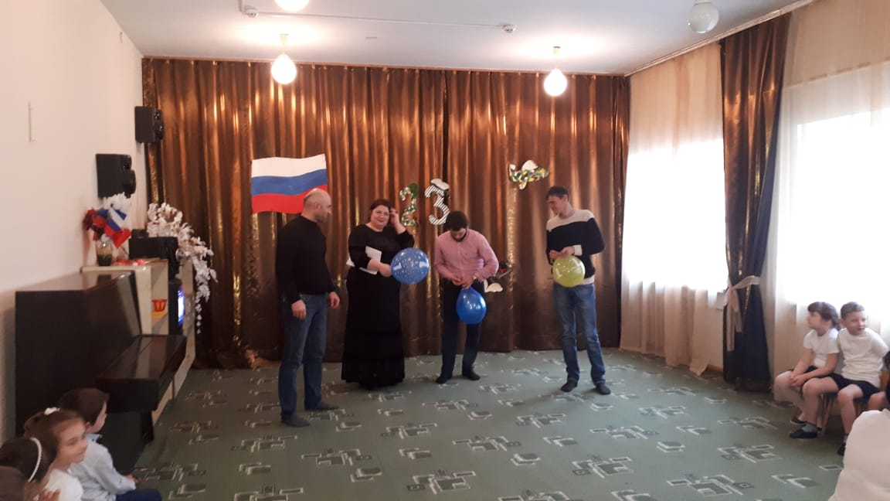
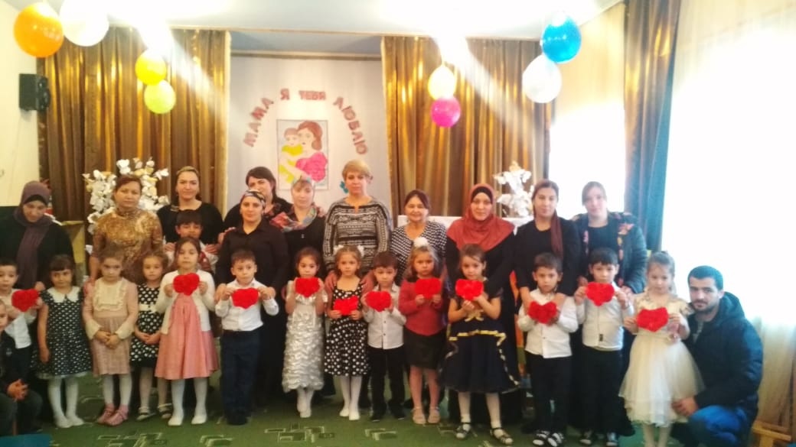
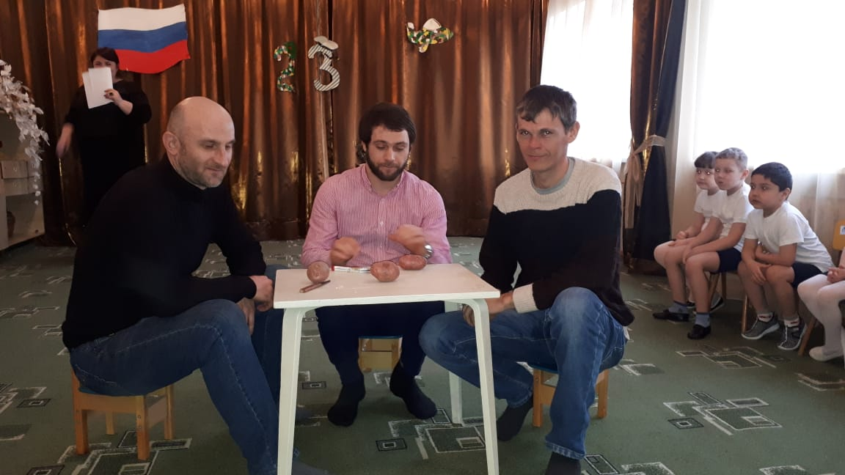
Работа с родителями
Посещение семей воспитанников
Родительские собрания
Совместные виды деятельности
Консультации
Выставки детских работ
Творческая группа родителей
Родительский комитет

Slide 6
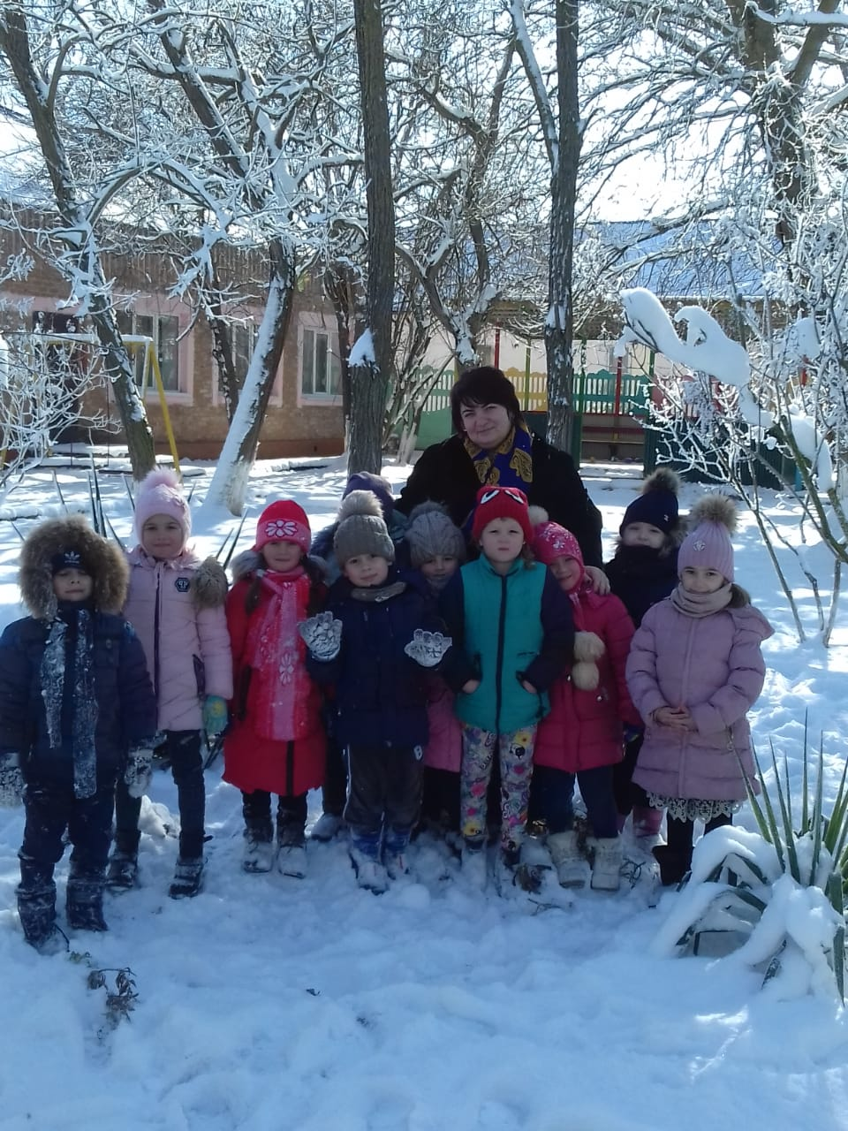
СПАСИБО ЗА ВНИМАНИЕ

